Slide 1
Основы объектно-ориентированного визуального программирования
(ООП)

Slide 2
Цели урока
Понятие ООП
Познакомиться с ООП на примере среды Visual Basic
Научиться создавать и сохранять проект

Slide 3
Объектно-ориентированное программирование (ООП) — это подход к написанию сложных программ, который позволяет выполнить разбиение задачи на части не по алгоритмам как в классическом процедурном программировании, а по объектам, что ближе к человеческому восприятию.

Slide 4
Каждый объект имеет:
свойства
методы
события
Свойства - это показатели, характеризующие объект.
Методы - это действия, которые можно произвести с объектом.
События - это действия, которые происходят с объектом.

Slide 5
Объект "телефон"
Свойства:
- цвет - размер - расположение - вес - объем
Методы:
снять трубку - набрать номер - передвинуть телефон
События:
звонок - длинный гудок - короткий Гудок

Slide 6
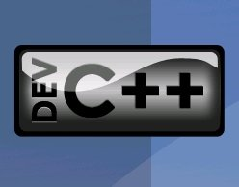
Программы ООП:

Slide 7
5
2
3
6
1
4
1. Панель элементов управления.
2. Окно проводника проекта.
3. Окно свойств текущего элемента управления или формы.
4. Окно для ввода команд. Команды выполняются сразу после ввода.
5. Окна, содержащие формы, модули и другие элементы проекта.
6. Форма (рабочая область).

Slide 8
Графический интерфейс
Основа – объект форма (окно), на нем размещаются другие объекты – элементы управления
Элементы управления:
Текстовое поле (TextBox) – для ввода данных
Метка (Label) – для вывода данных и пояснительных текстов
Графическое окно (PictureBox) – для вывода графики
Кнопки (Button) – для запуска обработчиков событий

Slide 9
Свойства объекта (Properties)
Каждый класс объектов обладает определенным набором свойств. Первоначальные значения свойств объектов можно установить с использованием диалогового окна Свойства (Properties).
Например:
Form1.Text = “Первый проект”

Slide 11
Открыть программу Visual basic 6.0

Slide 12
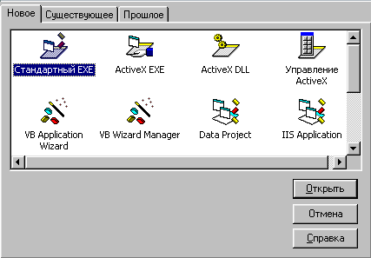
Запуск среды программирования Visual Basic
Создание нового проекта:
Новое → Стандартный EXE → Отрыть.
Открыть существующий проект:
Существующее → Открыть нужную папку → Выбрать нужный проект → Открыть.
Открыть объект, который ранее открывали на данном компьютере:
Прошлое → Выбрать нужный проект → Открыть.

Slide 13
Сохранение проекта
File – Save Project As
2. File – Make Project1.exe

